Slide 1
Реликвије Развој култа и пракса у средњем веку
Петар Јосиповић

Slide 2
Почеци
Рано хришћанство испрва није познавало праксу поштовања реликвија – према тумачењу светог Павла, човек је бедан и треба да се ослободи смртног тела (Рим 7, 24) јер је његово тело распадљиво и без части (1Кор 15, 42–44).
Изгледа да се поштовање реликвија јавља тек од времена страдања св. Поликарпа Смирнског (у. 156). Његов брат је остатке спаљеног тела скупио и рекао за њих да вреде више од „драгог камења и свег злата на свету“. На симболичком нивоу, ово је почетак прослављања култа мученика. Будући да душа на небу остаје повезана са земаљским телом, душа светитеља дарује телесним остацима на земљи dynamis или virtus, па свети мученици на овај начин симултано живе на небу и земљи. У ово време, целовитост моштију била је веома важна јер су једино такве мошти имале својства.
Са почетком обожавања реликвија свети простор се локализује, нарочито на гробовима светитеља. С тим у вези, остаци су тумачени као „акумулатори“ из којих се црпи снага, нарочито у кризним временима. Између неба и земље постојала је вертикала, тј. стуб светлости кроз који су се преносиле способности светитеља. Правоверни хришћани почели су да верују да физичко тело налази свој пут до преображеног небеског тела.

Slide 3
Теолошки осврт на култ реликвија
Нетрулежно и непропадљиво тело светитеља су били потврда нарочите моћи (virtus) која борави у њему, односно из њега исијава, тим пре што је тело post mortem било locus живота, а нарочито кости. На тај начин, нетрулежност је била један од предуслова вечног живота. „Духовно“ тело се од „физичког“ разликовало по сјају, а светитељи су приказивали свој сјај преко реликвија – Тиофрид из Ехтернаха тврдио је да сјај светитеља не долази из самог тела, већ да сија одозго, односно да реликвије саме себе откривају својом сјајношћу.
Пошто тела светих одашиљу исцељујућу моћ и светло, њихови гробови су такође свети. Већ поменути Тиофрид тврдио је да се vis свете душе, која је уз Господа, ширила чудесно на све што јој припада, па тако и на тело у којем је некада била, односно на све са чиме је била у контакту.
Светитељи, а нарочито мученици као „веома посебни покојници“, били су појединци око којих се као око осе окретало друштво и имали су важну улогу у креирању идеалног хришћанског модела. Сећање на њих није препуштано забораву јер вредност није била у иновацијама, већ у праћењу великих узора. Exempla из прошлости била су путоказ за будућност, а imitatio Christi код раних хришћана знак Христовог присуства.

Slide 4
Гроб као култно место
Чуда су се најчешће дешавала на гробовима светитеља, у великој мери приликом призивања имена светитеља или додиром реликвија. Важни датуми били су период са највећом концентрацијом чуда – поред датума везаних за самог светитеља (датум смрти или „рођендан на небесима“, датум канонизације), често су се чуда збивала током Ускршње или током Духовске недеље.
Свети Августин је сматрао да треба бележити ова чуда на гробовима и та пракса се одржала кроз цео средњи век. Гробна места светих била су и изворишта ауторитета. Тако је гроб светог Петра био политички најутицајнији гроб у средњем веку, а његов свехришћански углед подизао је и папски престиж.
Крајем 5. века коначно је уобличен концепт светитељске praesentia на гробу – душа светог је на небу, али чека Страшни суд како би се вратила у непропадљиво тело. Ово је био један од разлога због којих су се верници окупљали на гробовима светитеља и тражили њихову „подршку“, надајући се чудима. Светитељи су за хришћане тог доба били сасвим живи, стварни и присутни на местима укопа, па се појавила и пракса сахрањивања у близини моштију светитеља (ad sanctum), премда резервисана само за припаднике виших друштвених слојева.

Slide 5
Примарне и секундарне реликвије
Као реликвије се скупљају телесни остаци светитеља, али и предмети који су везани за њихов живот. Први се сматрају примарним, а други секундарним реликвијама. Будући да је испрва једино било допуштено узимати делове тела који су „расли“ и након смрти (крв, коса, нокти и зуби), појавила се потреба за све већим бројем секундарних реликвија. То су махом били предмети који су били у контакту са светим човеком (одећа, обућа, кревет, књиге, уље из лампе која је горела на гробу, прашина са гроба). У време Григорија Великог, спуштане су тканине у гробове мученика преко ноћи и следећг јутра би биле извлачене уз лековита својства, док је онај коме су биле намењене све време бдио и молио се уз пост (тзв. контактне реликвије). У контактне реликвије се могу убројити и света вода и свето уље (миро). Ради сузбијања бројних превара, на које је нарочито указивао свети Августин, аутентичне реликвије су имале прикачене тканине ширине прста на којима је написано име светитеља и приложен доказ да су незапаљиве. Честе су биле и крађе моштију и реликвија (furta sacra).
Ипак, у једном тренутку почело се и са дуго забрањиваном праксом фрагментације моштију светитеља. Паулин из Ноле је сматрао да је побожни човек имао право да одломи део светих костију ради успомене и као награду која треба да га чува, а да је разношење ових честица последично ширило благодат која је реликвији била иманентна. Богословско тумачење да величина реликвије није битна јер и честица има иста својства као целокупна реликвија јавило се најпре на Истоку код Теодорета и Григорија Назијанског.

Slide 6
Култ реликвија у позној антици (први део)
Једну од највећих хришћанских светиња, Часни крст, открила је током свог путовања у Свету земљу мајка цара Константина, света Јелена. Уз тај крст, пронашла је још неке реликвије везане за Христово страдање, међу којима су били и закивци којима је Христ био прикован за крст. Ускоро потом, ове реликвије пребачене су у Константинопољ. Константин је два ексера са Часног крста уградио или у шлем или у круну, па су ове реликвије помагале цару или током рата или у вођењу државних послова.
Недуго потом, 17. јуна 386. године, свети Амвросије је као епископ Милана пренео тела мученика Гервазија и Протазија у цркву Амброзијану. Њихове мошти смештене су у олтар цркве, па је на духовном нивоу створена веза између земаљског и небеског. Овај догађај означио је почетак повезивања олтара и реликвијара, те од тада олтари добијају реликвије скоро по правилу приликом освећивања цркве. Заправо, транслација моштију или честица моштију до олтара представљала је чин неформалне канонизације све док папа Јован XV 993. године није спровео прву формалну канонизацију папским декретом. Седми васељенски сабор (787) је чак сматрао прекршајем освећивање цркве без похрањивања реликвија sub altari.

Slide 7
Култ реликвија у позној антици (други део)
У позноантичкој Галији се преношење моштију спроводило у духу Амвросијевог подухвата. Ћивот светитеља се постављао на узвишен положај иза олтара јер је у том положају глава светитеља била на западу и гледала на Христов повратак са истока. Светитељска illuminatio била је на тај начин доступна свима током литургије.
Са друге стране, у папском Риму се преношење гроба није допуштало, будући да се гроб сам по себи сматрао сакросанктним. Због овога је дуго постојала забрана violatio sepulchri, тј. мера коју је увео цар Теодосије 386. године, забранивши премештање моштију и продавање реликвија. Ипак, било је допуштено подизање грађевине изнад гроба светитеља (тзв. martyria), па је тако изнад гроба св. Петра подигнут олтар. Строга правила која су постојала у Риму забрањивала су верницима да додирују и целивају реликвије, што је био сасвим одомаћен обичај у Цариграду у истом периоду.
Византијски цареви су све до 1204. године имали „монопол“ над реликвијама и даривали су их са сасвим одређеним циљем. На тај начин су у дипломатији истицали свој супериорни положај у односу на другу страну. Даривање реликвија се вековима одвијало у правцу Исток–Запад. Константин Велики је послао у Рим честицу Часног крста, Јустин II је послао две честице, једну у Рим, другу у Поатје – друго даривање је било одговор на захтев краљице/монахиње Радегунде из Поатјеа, а узвратни поклон био је поетски омаж Венанција Фортуната који је опевао транслацију реликвије. Јустин II је коначно дефинисао програмску политику Византије према реликвијама, а пад Јерусалима у време Ираклија је принудио византијског цара да велики број светих реликвија донесе са Леванта у Цариград. Чак су и цариградски патријарси даривали реликвије својим колегама у Риму.

Slide 8
Култ реликвија у позној антици (трећи део)
Пошто велики број крајева није имао локалне мученике, Паулин из Ноле је сматрао корисним да се мошти преносе и да тако све цркве добију мошти светитеља. Са овом праксом се започело на Истоку када је 351–354. године тело св. Вавиле пренето у Дафне уз допуштење цара. Ускоро је 356–357. цар Констанције пренео тела апостола Андрије, Луке и Тимотеја у цркву Светих апостола у Цариград, док је 381. године тело епископа Мелетија из Антиохије пренето из Цариграда у његов родни град пошто је преминуо током Другог васељенског сабора. На Западу је праксу започео Амвросије већ поменутом транслацијом Гервазија и Протазија 386. године. Пар година касније, откривени су до тада непозанти мученици Виталис и Агрикола у Болоњи, а 488. је тело св. Северина пренето из Норика до Напуља. Оно што у Риму није било допуштено, било је подстицано у источној престоници Царства.
У овом контексту је битно поменути и ходочашћа ка Светој земљи од почев 4. века. Аноним из Бордоа тамо је путовао 333. године, док су Егерија и Паула ишле крајем 4. века у ове крајеве. Међу првима су истакле важност додира ових реликвија. Паула је целивала Часни крст и камен који је затварао пећину у којој се налазило Христово тело, док Егерија помиње да је Часни крст морао да буде чуван на Велики петак јер су неки покушавали да га загризу због благодати.

Slide 9
Култ реликвија c.600–1204. (први део)
Како је време пролазило, Запад се упознавао све више са реликвијама на Истоку, па и за људе из Западне Европе ове реликвије стичу све већу вредност. Византијски цар се представљао као чувар и заштитник реликвија везаних за Христово страдање, Богородицу и друге светитеље са Истока. У ово време, Цариград је за западне владаре био важнији у контексту реликвија од Јерусалима.
У наводном писму Алексија I Роберту Фландријском, помињу се реликвије које су чуване у Цариграду: стуб за који је Христ био везан, бич којим је ударан, пурпурна одежда у коју је био одевен, Христов Трнови венац, трска коју је држао уместо скиптра, одећа која је с њега стргнута пред Часним крстом, већи део Часног крста, ланена одећа пронађена у гробници након васкрсења. На сличан начин је и Антоније из Новгорода у 12. веку направио попис реликвија у капели Богородице Фарске, цариградском locus sanctus. Према његовим речима, тамо су се налазили Часни крст, Трнови венац, ексери са Часног крста, сунђер којим је Христу пружана вода и копље којим је прободен, Христова сандала, Претечина десница и чувени Мандилион из Едесе који је донео Роман I 944. године.

Slide 10
Култ реликвија c.600–1204. (други део)
Од 9. века се у каролиншкој Франачкој променио однос између појединца и светитеља. Свети Мартин и свети Дионисије посматрани су као заштитници царства, а поједини светитељи су сматрани заштитницима својих градова – Хиларије у Поатјеу, Мартин у Туру, Амвросије у Милану, Ремигије у Ремсу. Од овог периода, све већи број реликвија циркулисао је Франачком, а реликвијари стичу све већу вредност (нпр. света Вера из Конка).
Каролинзи су од Меровинга наследили велики број реликвија (нпр. огртач св. Мартина Турског, тзв. cappa). Због „путујућег краљевства“, реликвије су носили са собом ради заштите и успеха, а исто ће чинити и владари Отонске династије. Слично се чинило и са честицама Часног крста – после смрти Карла Великог, реликвије које је добио од Хадријана I, Лава III и византијског цара су подељене међу његовим синовима и искоришћене за освећивање цркава и манастира. Ова пракса даривања реликвија институцијама и црквама које нису битне само за једног владара, већ целу династију, одомаћила се под Отонском и Салијском династијом, а присутна је била и у Француској под династијом Капет (Сен Дени, дворска капела у Ахену, Кведлинбург, Гослар, Магдебург, Бамберг, Прим). Реликвије су постале заштитници читаве династије и државе, односно носиоци ауторитета и престижа.

Slide 11
Култ реликвија од 1204. до реформације (први део)
После 1204. године, крсташи су однели велики број реликвија из Цариграда на Запад. Став међу западним владарима и клирицима да су превртрљиви Грци заслужили овакву судбину био је укорењен још од Лиутпрандове Relatio de Legatione Constantinopolitana, па су крсташи сматрали да нападају град неверника и јеретика и да је потпуно оправдано да им се одузму реликвије. Од тог периода је трговина реликвијама постала веома честа. Непроцењивост светих моштију и предмета почела је да се обрачунава у кованом новцу, што је још више допринело фалсификовању реликвија. Цариград више није имао посебан статус међу хришћанским престоницама када су у питању реликвије, а латински цареви су преостале вредности продавали како би могли политички да опстану. На Четвртом латеранском сабору 1215. године је уведена мера према којој је аутентичност реликвије морао да потврди лично папа – нарочит критеријум био је оригинални реликвијар, opere greco factum или litteris grecis ornatum.
Престонице западних владара су током 13. и 14. века стекле велики број реликвија. У овоме су предњачили нарочито Париз (Луј IX je 1248. завршио са изградњом Свете капеле) и Венеција.

Slide 12
Култ реликвија од 1204. до реформације (други део)
Један од највећих колекционара реликвија међу средњовековним владарима био је Карло IV Луксембуршки (1355–1378). Пошто је одрастао на двору Капетових, на њега су нарочито утицале Света капела и канонизација Луја IX Светог (концепт побожног краља). Четрдесетих година 14. века донео је део Трновог венца у капелу надомак Прага, а када је постао римско-немачки цар (1346), почео је активно да скупља царске реликвије. Оне су из Трифелса у Праг стигле тек до Ускрса 1350, али је то време Карло искористио да започне изградњу Карлштајна (изградња окончана 1365. године, реликвије пренете у капелу Часног крста). Ова капела била је украшена великом количином злата и драгог камења, што је без сумње представљало емулацију Богородице Фарске и Свете капеле. Од 1354. године су се ове реликвије приказивале једном годишње, а у креирању службе је учествовао и сам цар Карло. Ову праксу је наставио и његов син, Жигмунд Луксембуршки, чак и када је велики број реликвија 1424. пренео у Нирнберг.
Још једна одлика овог периода била је и промена побожности. Крајем средњег века се развила пракса давања завета светитељу, нарочито у форми похвале (commendatio), што је непосредно било скопчано са поштовањем култа реликвија.
Доктрине реформаторских хришћана сматрале су реликвије сујеверјем, па су оне престале да буду поштоване међу калвинистима и Лутеровим следбеницима. Штавише, велики број реликвија је том приликом уништен на територији Немачке и скандинавских држава. Са друге стране, католичке државе су наставиле да поштују култ реликвија, а охрабрење је дошло и на Тридентском сабору средином 16. века.

Slide 13
Илустрације

Slide 14
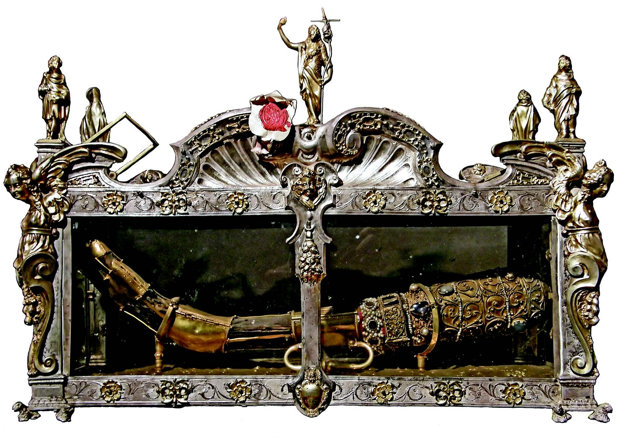
Сл. 1 Претечина десница (Сијена)

Slide 15
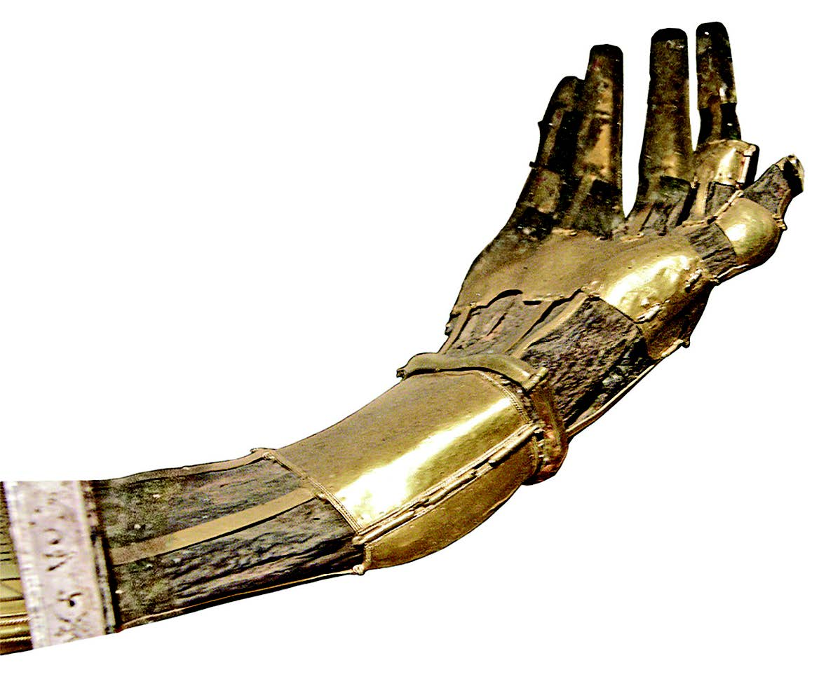
Сл. 2 Претечина десница (Сијена)

Slide 16
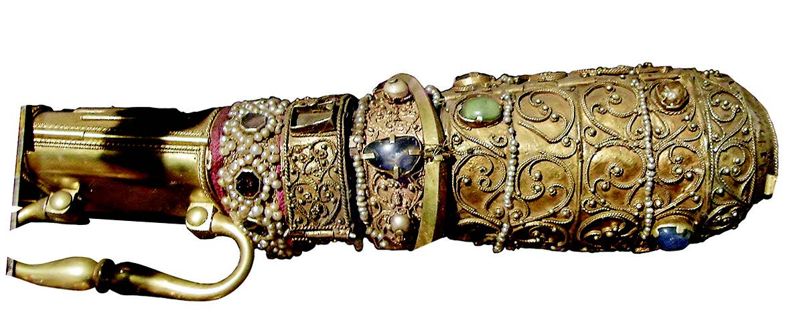
Сл. 3 Претечина десница (Сијена)

Slide 17
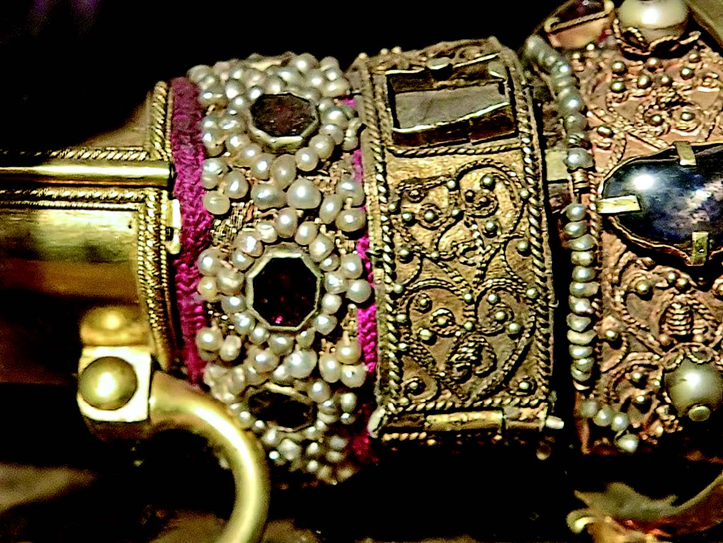
Сл. 4 Претечина десница (Сијена)

Slide 18
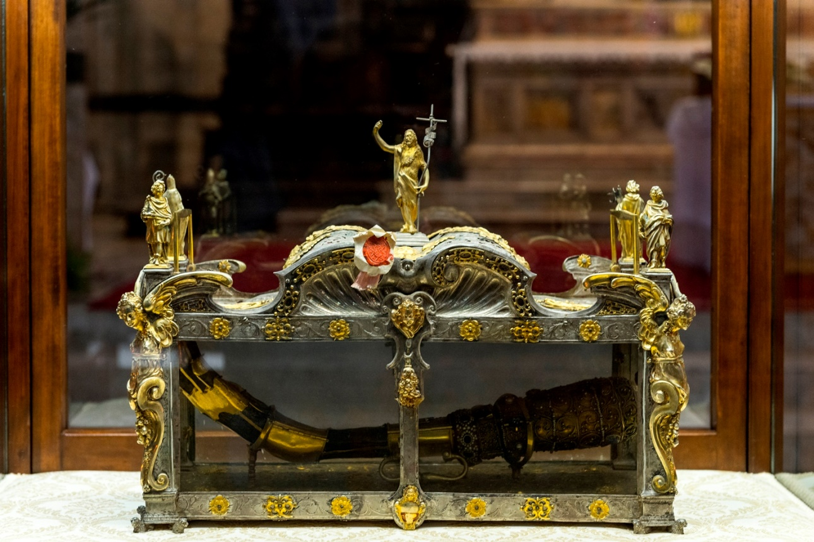
Сл. 5 Претечина десница (Сијена)

Slide 19
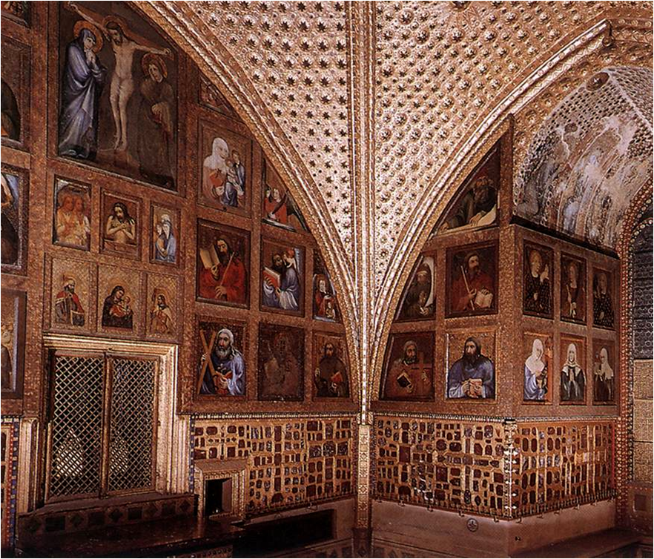
Сл. 6 Капела Часног крста (Карлштајн)

Slide 20
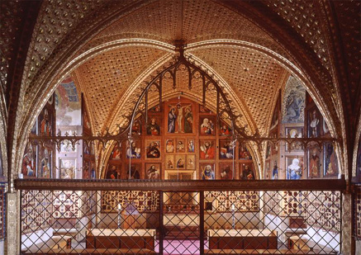
Сл. 7 Капела Часног крста (Карлштајн)

Slide 21
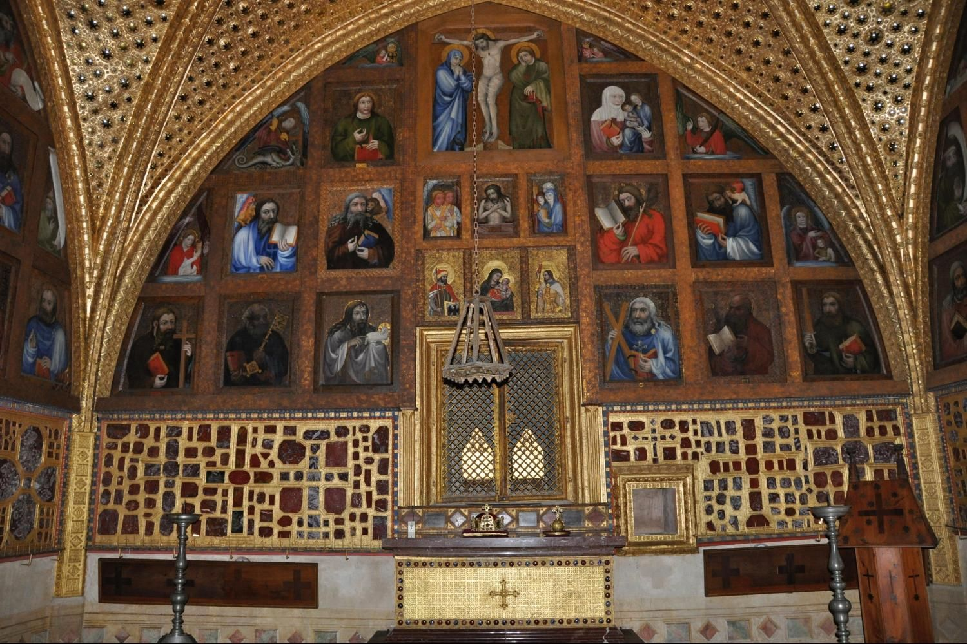
Сл. 8 Капела Часног крста (Карлштајн)

Slide 22
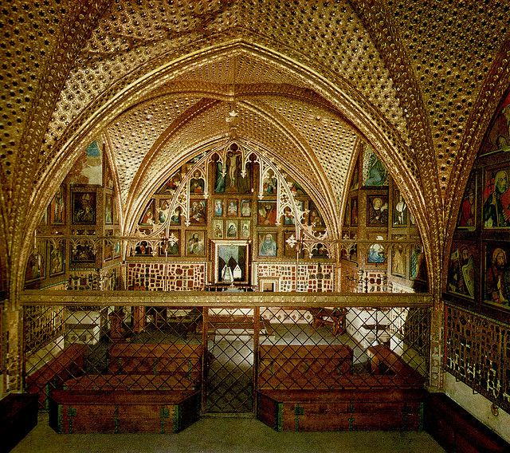
Сл. 9 Капела Часног крста (Карлштајн)

Slide 23
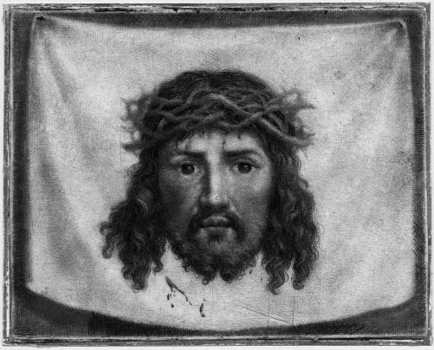
Сл. 10 Убрус свете Веронике (Лондон)

Slide 24
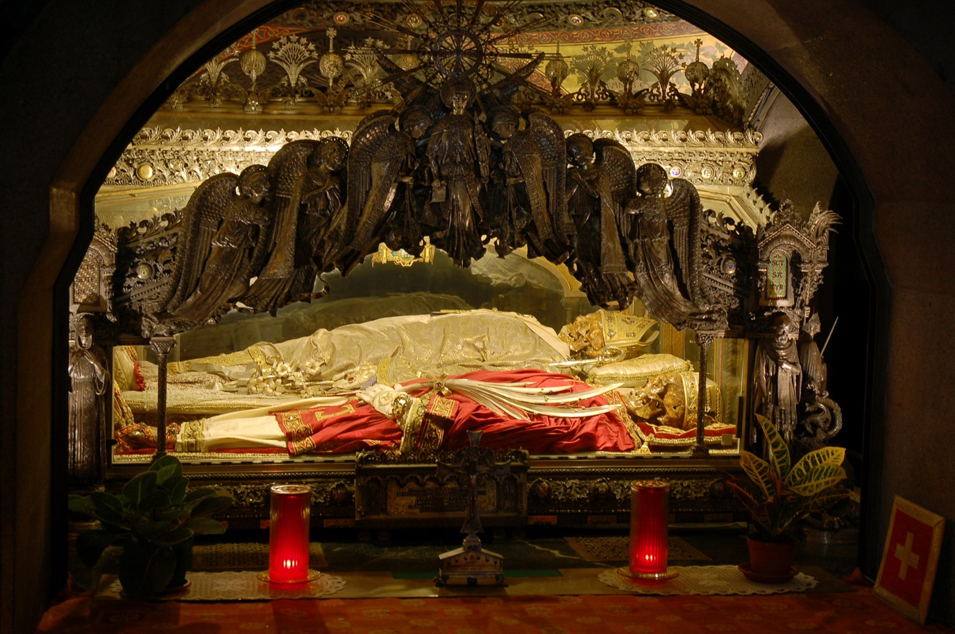
Сл. 11 Свети Амвросије, Гервазије и Протазије (Милано)

Slide 25
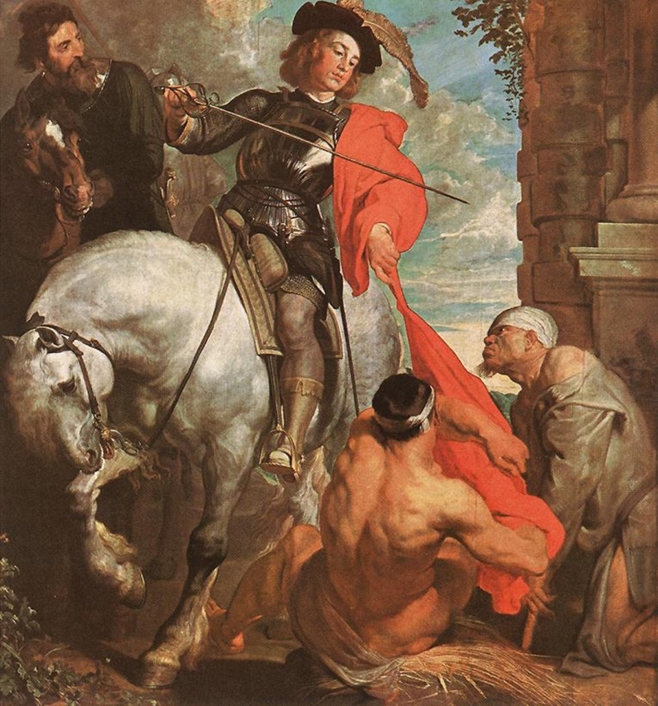
Сл. 12 Свети Мартин (Ван Дајк)

Slide 26
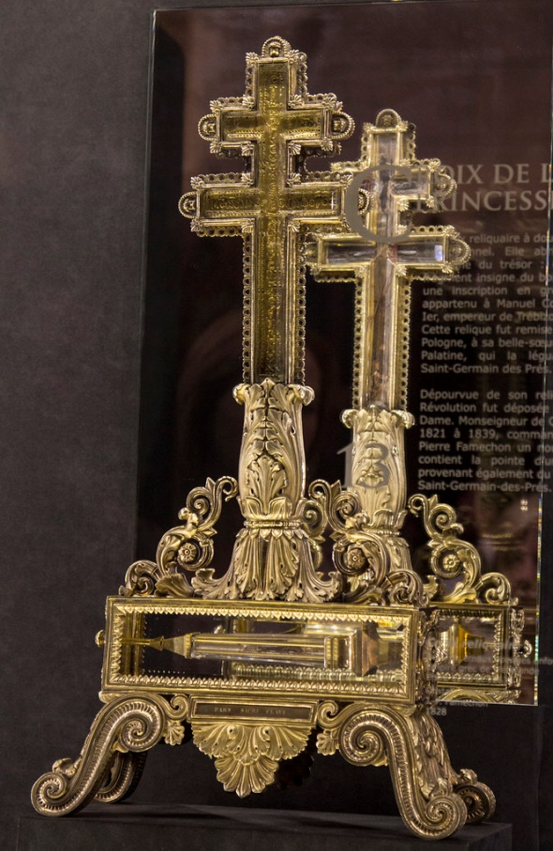
Сл. 13 Честица Часног крста (Нотр Дам)

Slide 27
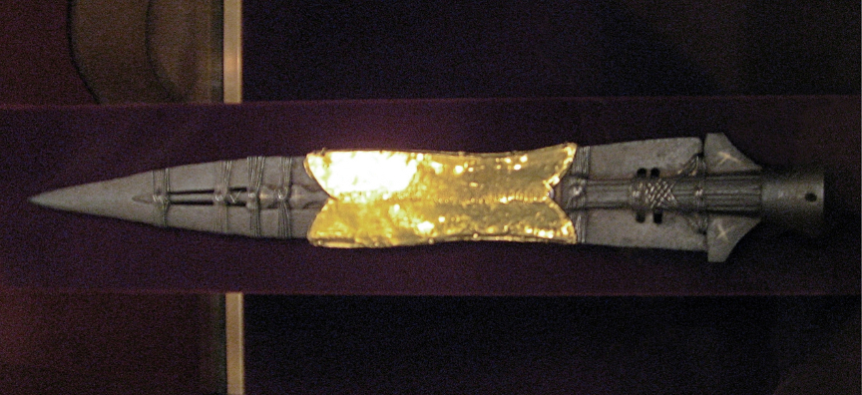
Сл. 14 Лонгиново копље (Беч)

Slide 28
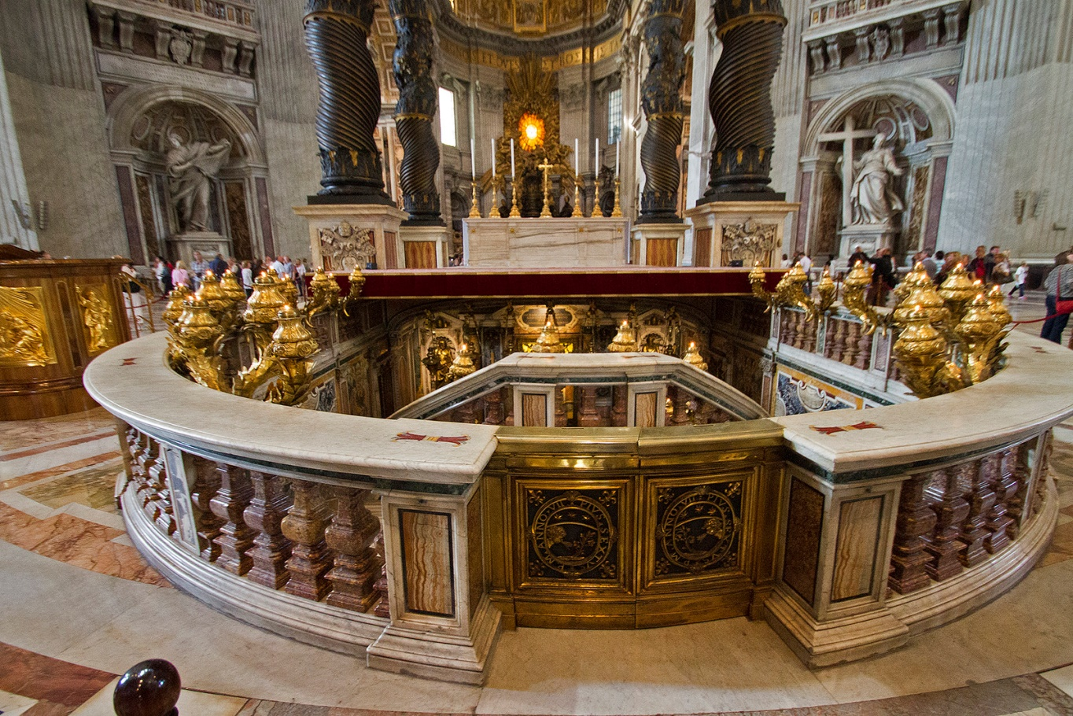
Сл. 15 Гроб светог Петра (Рим)

Slide 29
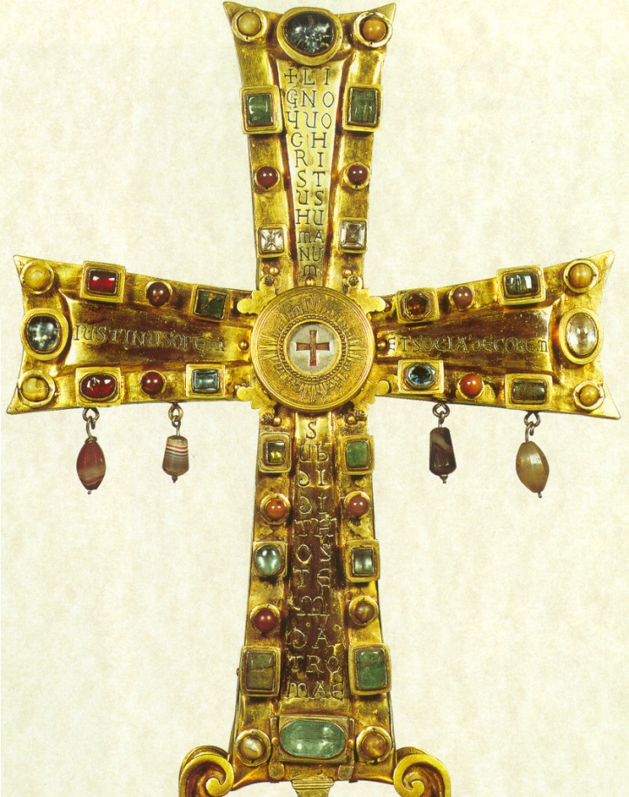
Сл. 16 Часни крст Јустина II (Поатје)

Slide 30
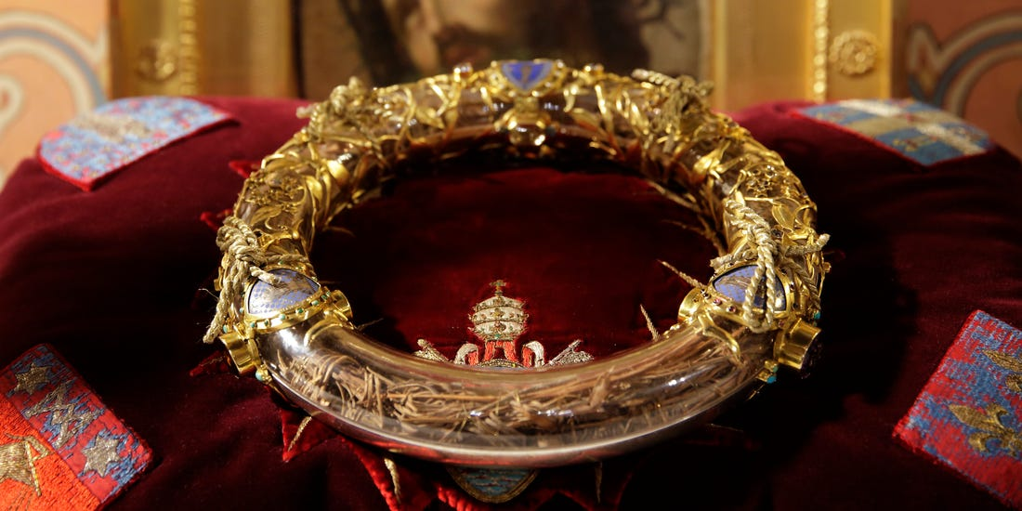
Сл. 17 Трнови венац (Париз)

Slide 31
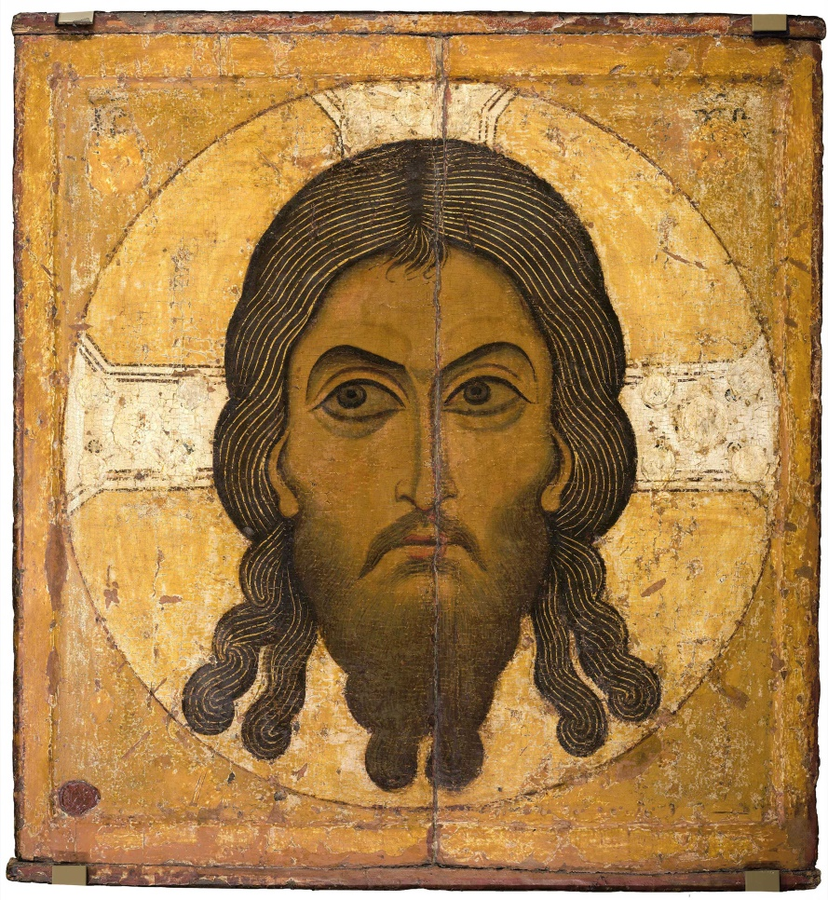
Сл. 18 Мандилион

